Slide 1
Министерство здравоохранения Республики Башкортостан
Привлечение молодых кадров
Хабибуллин Фидаиль Камильевич
Главный врач ГБУЗ РБ Стерлибашевская ЦРБ

Slide 2
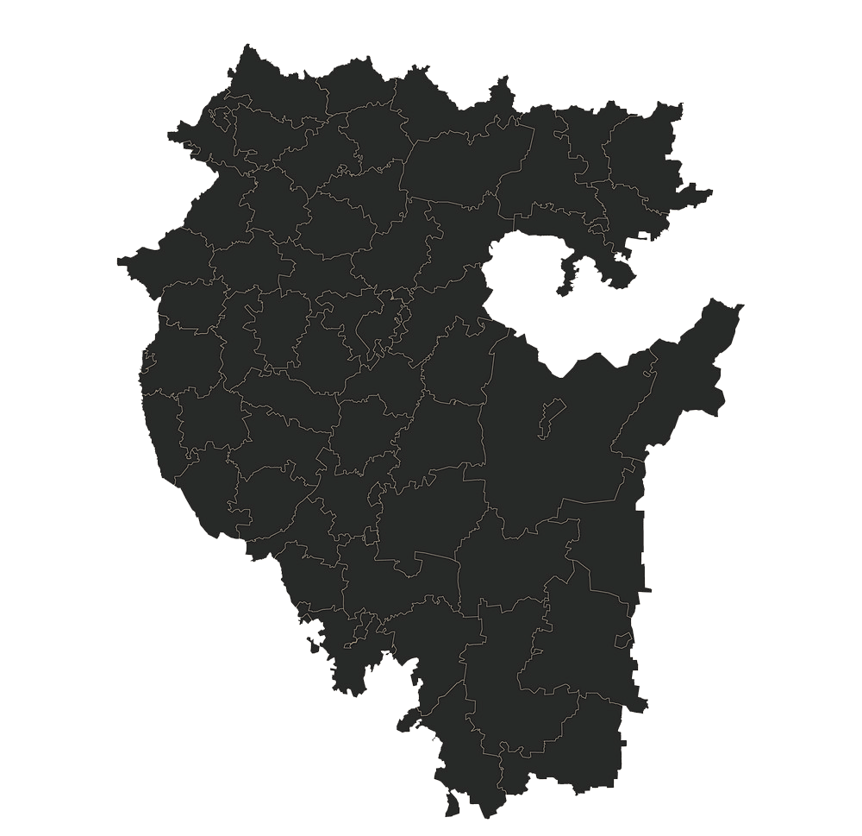
СТЕРЛИБАШЕВСКИЙ РАЙОН РЕСПУБЛИКИ БАШКОРТОСТАН
общее население района 16 880 чел.
в Стерлибашевской ЦРБ работает 280 человек, из них 34 врача
из 34 врачей 17 - младше 35 лет

Slide 3
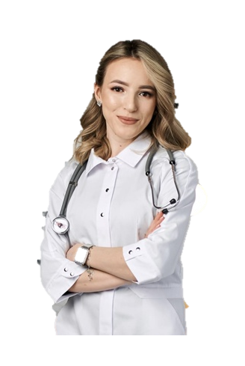
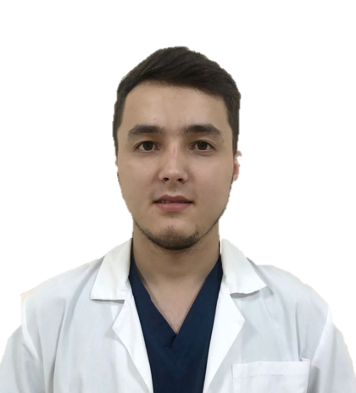
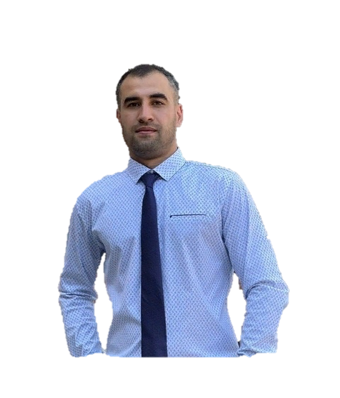
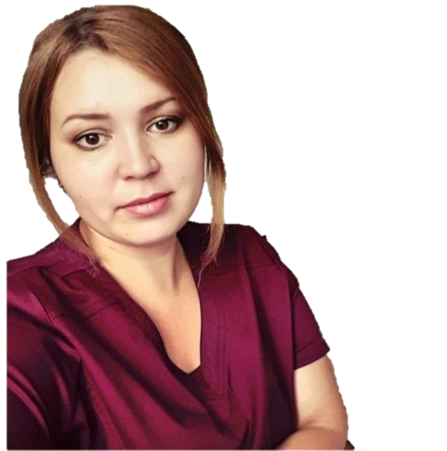
МОЛОДЫЕ СПЕЦИАЛИСТЫ
Абдуллин Айдар Азаматович
Врач-эндоскопист
Газизов Эмиль
Рустамович
Врач-травматолог
Нугманова Альфия Зуфаровна
Врач-педиатр
Шеров Абубакр Назаралиевич
Врач-хирург
Усманова Розалина Явдатовна
Врач-терапевт

Slide 4
Средний уровень заработной платы в 2024 году
Врачи 83 400 рублей
Средний медперсонал 37 605 рублей
Социальные выплаты в 2024 году
Врачи 50 000 рублей
Средний медперсонал 30 000 рублей

Slide 5
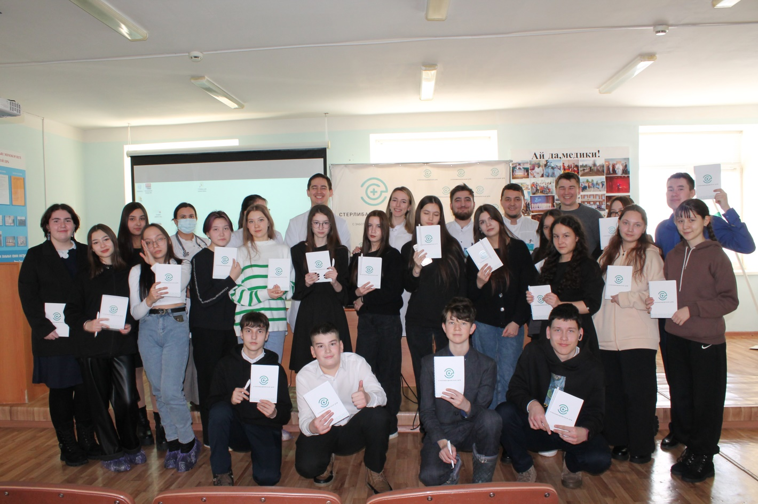
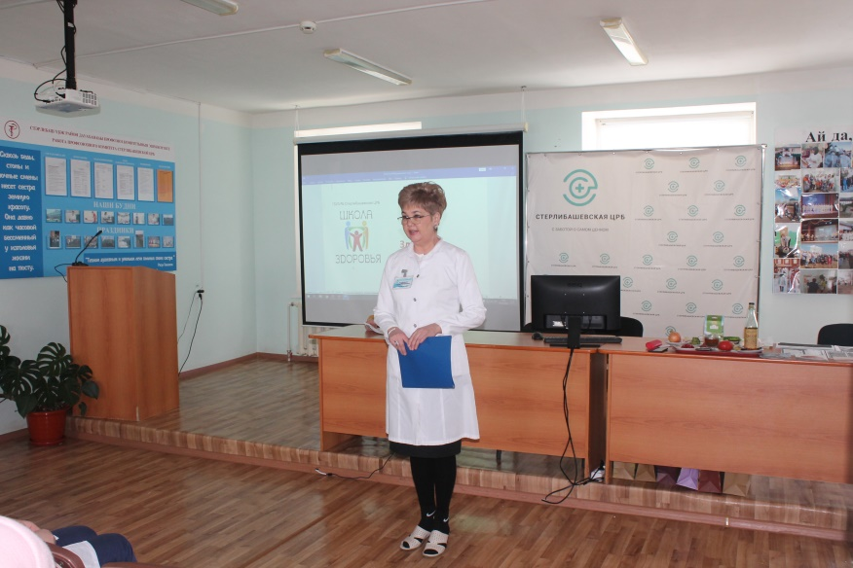
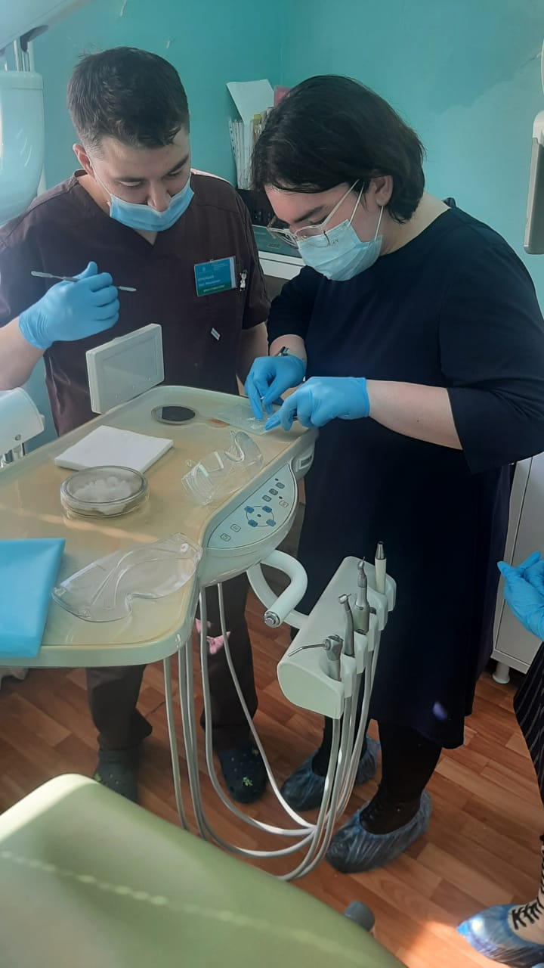
Просветительская работа для населения района
Школы здоровья
Медицинский кружок для школьников

Slide 6
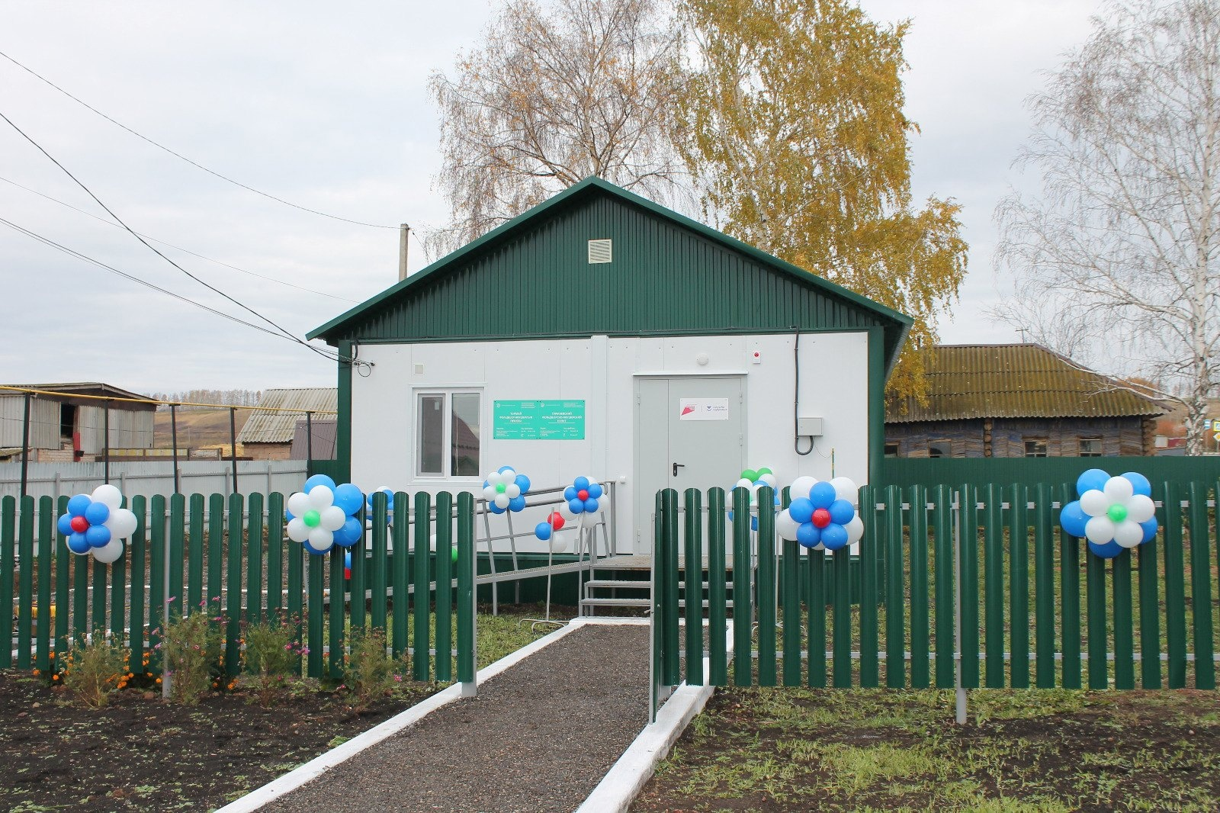
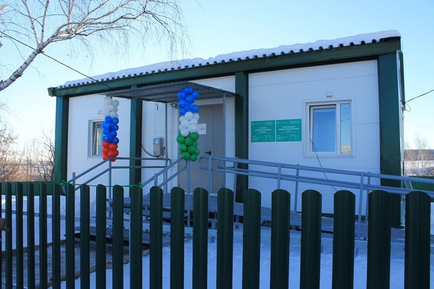

Slide 7
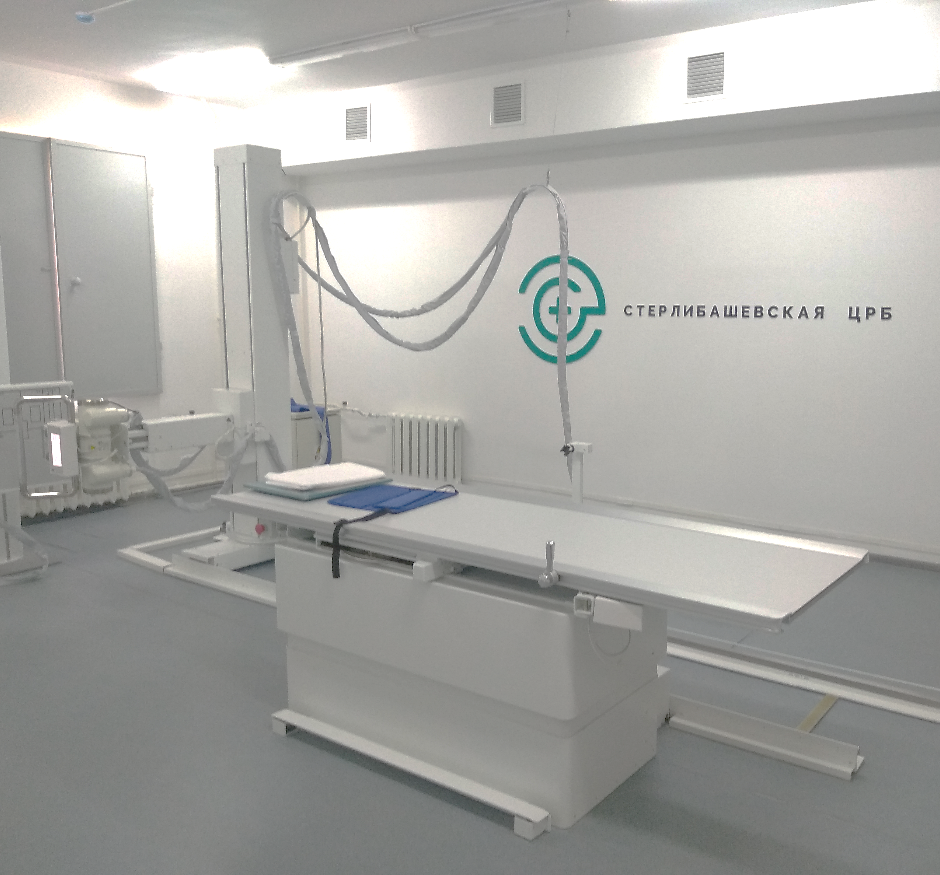
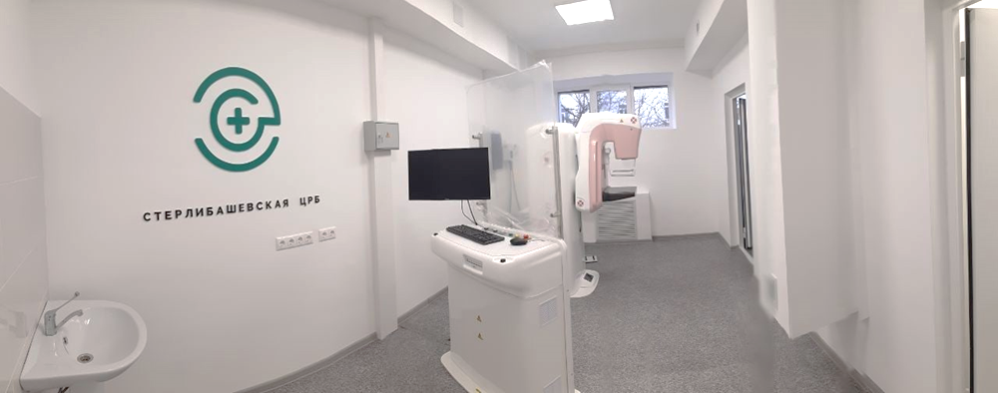
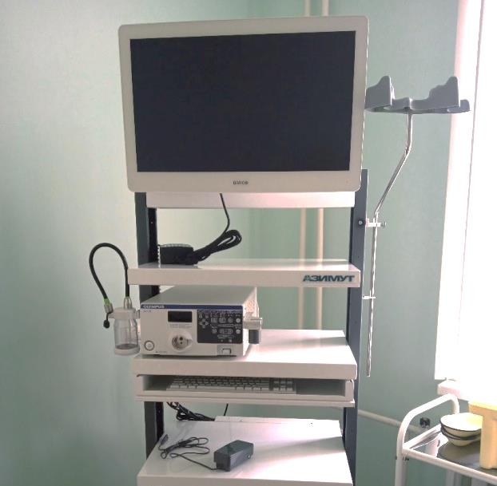

Slide 8
Благодарю за внимание!

